Slide 1
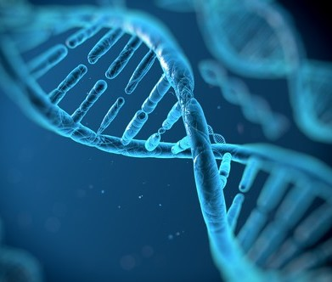
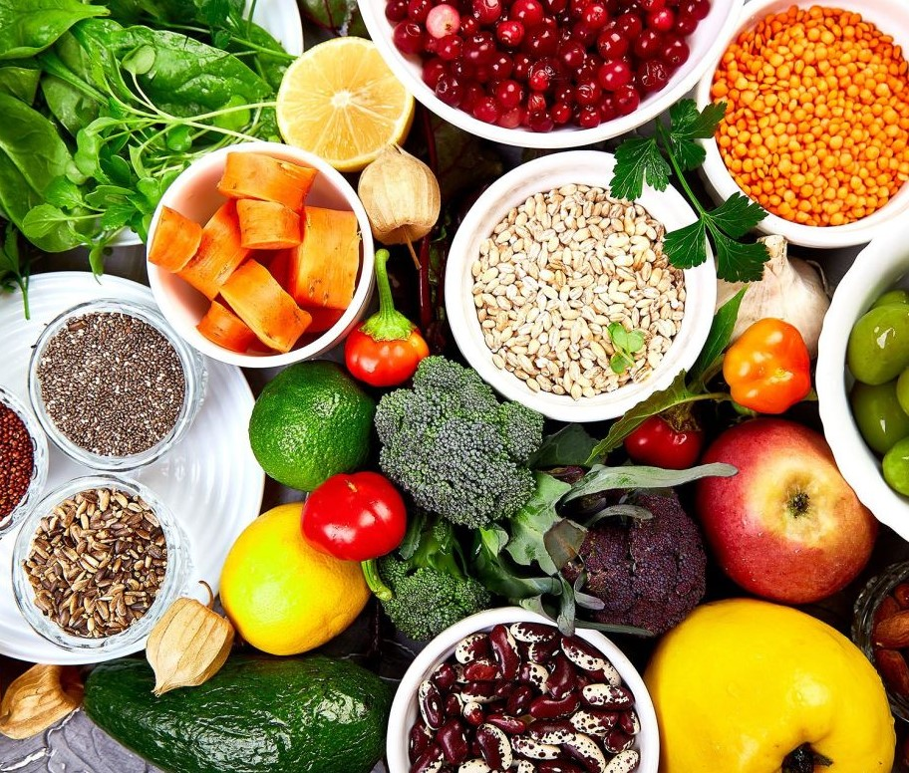
Papel dos principais micronutrientes através das perspectivas da Nutrigenética e Nutrigenômica na prevenção do câncer
Bianca Lana Volpe - Nº USP: 11791543
Naiara Cristina Rodrigues - N° USP:11670350
Marcos Aguilar - Nº USP: 11322500
Leandro Bianchoni Manoel - Nº USP: 11791539

Slide 2
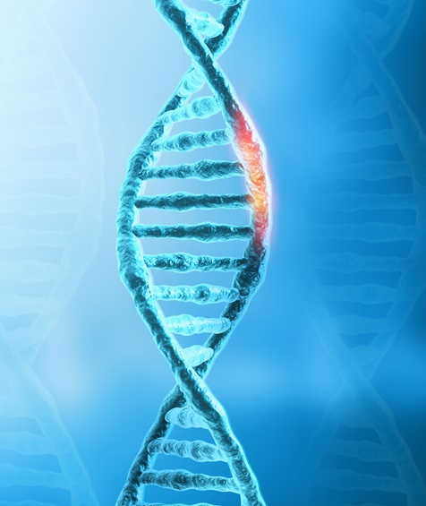
Câncer: representa uma soma de interações complexas
• O câncer é uma doença multifatorial genética.
• Relação entre dieta e alterações moleculares
• Nutrigenética: efeitos da nutrição no nível do gene, focando na maneira como certas variantes podem influenciar e serem influenciadas pela interação com nutrientes
• Nutrigenômica: efeitos dos nutrientes no genoma, nos padrões de transcriptoma, e suas consequências no proteoma e no metaboloma
Bianca Lana Volpe - Nº USP: 11791543

Slide 3
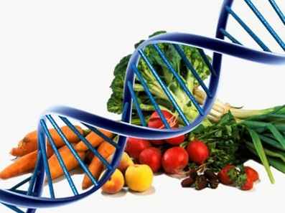
Genética x Alimentação
• O câncer pode ser causado por alterações irreversíveis ou reversíveis (epigenéticas)
- Epigenética: mecanismos de controle e regulação da expressão gênica, sem mudar a sequência de DNA. Mudanças a nível molecular (ex: metilação)
• Alguns genes com memória epigenética no início da vida são relacionados com armazenamento e uso de energia
- Ex: gene que codifica para a Leptina
• Nutrigenética e Nutrigenômica focam em como os nutrientes podem ativar mecanismos inibidores do câncer
• Cada genoma é individual, e por isso as dietas devem ser personalizadas.
• A determinação do genoma, transcriptoma, metaboloma, etc, requer diversas tecnologias e análises bioinformáticas feitas por softwares
Bianca Lana Volpe - Nº USP: 11791543

Slide 4
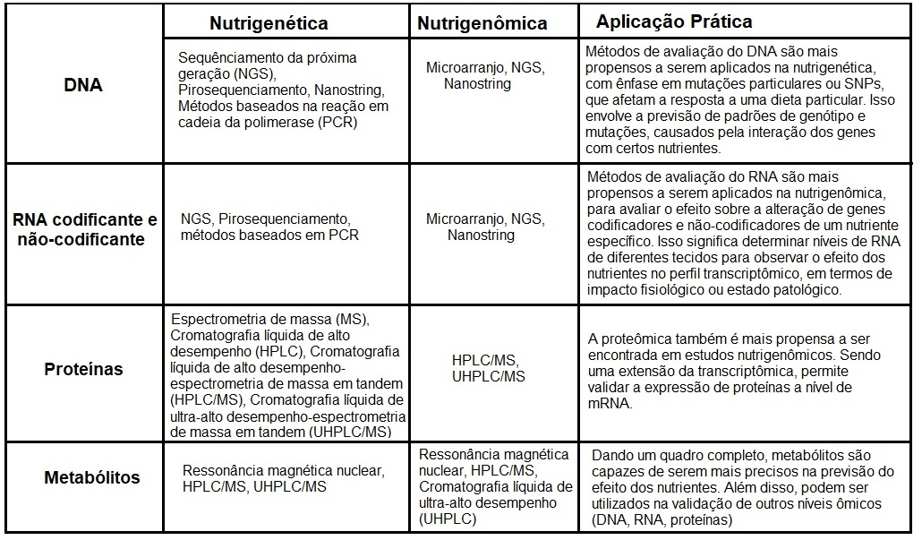
Tecnologias e técnicas atuais utilizadas para o estudo da nutrigenética e nutrigenômica:
OBS:
PCR - permite cópias de uma região de interesse
MS - moléculas são convertidas em íons e separadas por um espectrômetro de massa
Bianca Lana Volpe - Nº USP: 11791543

Slide 5
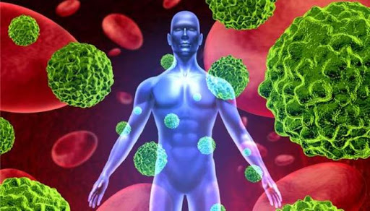
O câncer é uma sinergia de exposição a fatores ambientais, alterações genéticas hereditárias e modificações epigenéticas
• Cânceres hereditários representam 5-10%
• Efeito quimiopreventivo: aumentar a concentração de um composto funcional ou nutracêuticos. Devem focar nas necessidades específicas
• A nutrigenética e a nutrigenômica vinculam riscos hereditários e expositivos com o genoma e a alimentação
• Alguns nutrientes podem atuar na prevenção do câncer, aumentar a eficácia quimioterápica, e reduzir efeitos colaterais de tratamentos
• Uma dieta inadequada é um grande fator de risco para a progressão de um câncer
Bianca Lana Volpe - Nº USP: 11791543

Slide 6
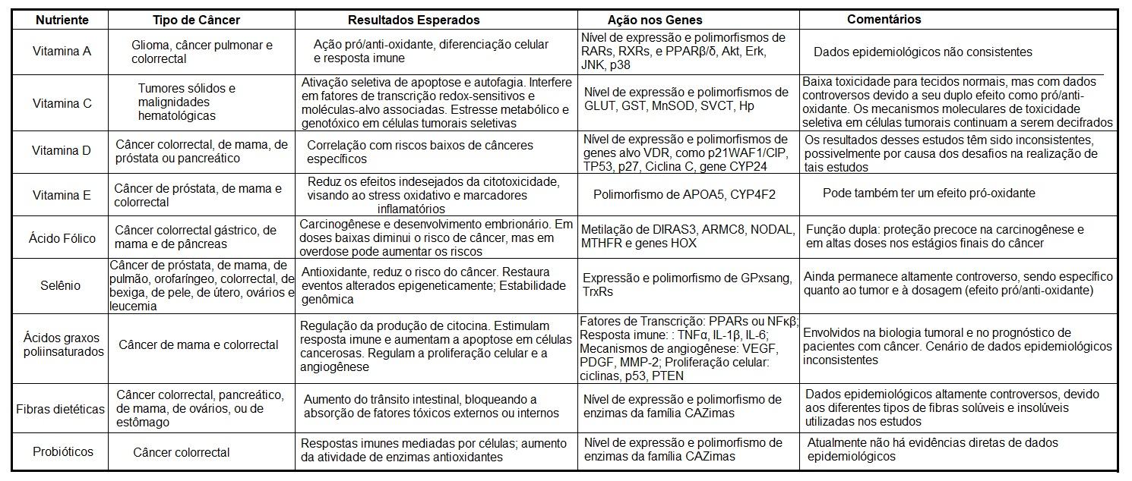
Lista de nutrientes investigados com potencial para terem impactos no tratamento de cânceres:
Bianca Lana Volpe - Nº USP: 11791543

Slide 7
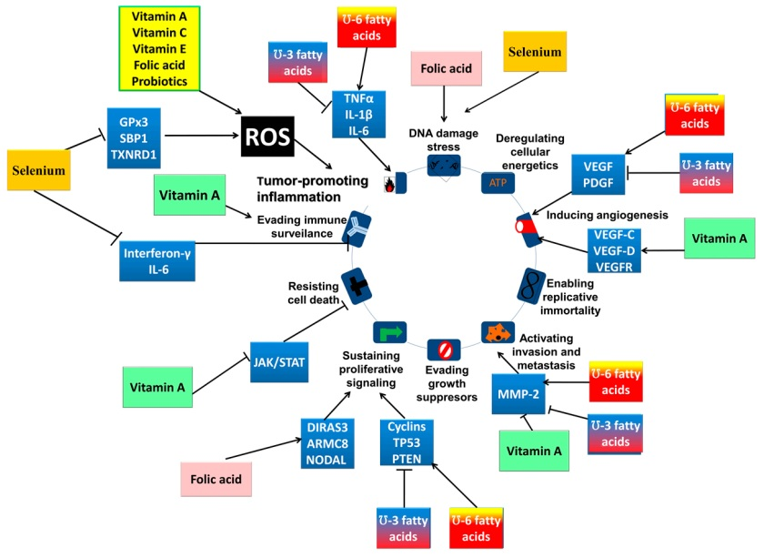
Alvos moleculares dos nutrientes e seus intermediários associados às características do câncer:
• Impacto dos nutrientes através de sua ação em espécies reativas do oxigênio (ROS)
• O impacto que a nutrição vai ter depende do perfil genético
Bianca Lana Volpe - Nº USP: 11791543

Slide 8
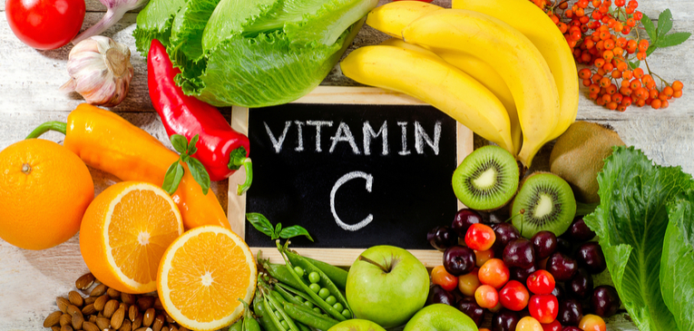
Vitamina C
Frutas , vegetais, suplementos
Ácido ascórbico
Propriedades
ANTIOXIDANTE E REDUÇÃO DO STRESS OXIDATIVO
. Inibe a oxidação do DNA
. Inibe a formação de N- Nitrosamina
. Modula resposta imune
. Enzimas antioxidantes: Manganês superóxido dismutase
Glutationa - S- transferase
. Haptoglobina : proteína ligada à hemoglobina
Genes: HP1 e HP2
HP2-2 : deficiência de vitamina C
Naiara Cristina Rodrigues N° USP 11670350

Slide 9
Vitamina C
P
Propriedades
ANTICARCINOGÊNICA
.Vitamina C no plasma de pacientes com CA é reduzida
. Dose administrada de vitamina C depende do CA
Exemplo: dose alta induz apoptose, porém dose baixa promove proliferação celular
. Tipos de CA : pulmão, mama, laringe, estômago, cabeça, pescoço
. Regula proteína Bcl-2 : anti-apoptótica
. Reduz efeito tóxico da quimioterapia
Naiara Cristina Rodrigues N° USP 11670350
.

Slide 10
Vitamina C
Pró oxidante:
pode causar lesão nas células normais
pode causar morte na célula neoplásica :
. Produção de peróxido de hidrogênio, ânion superóxido induz apoptose, ativa mecanismos de necrose celular via ROS; células neoplásicas têm deficiência de enzimas antioxidantes
Importante
a vitamina C atua na prevenção e redução de riscos e da mortalidade por câncer não de forma
isolada mas sim num contexto de uma dieta saudável associada a outros nutrientes.
Naiara Cristina Rodrigues N° USP 11670350

Slide 11
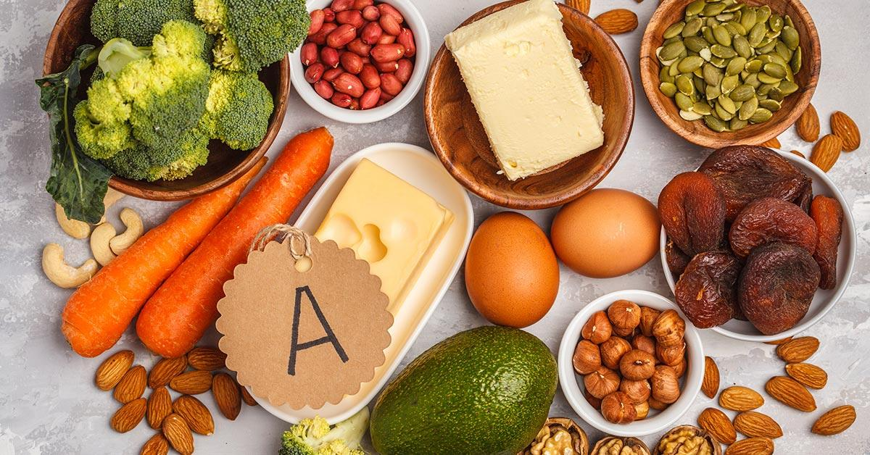
Vitamina A
Vitamina A : derivada de variação de carotenoides encontrados em plantas
Retinóides, batacaroteno, licopeno
PROPRIEDADES
Antioxidante: proteção contra stress oxidativo e lesão do DNA
modula crescimento celular e regula metilação
Bioqúimica e Imunológica: . ajuda no tratamento e prevenção de CA
. modula crescimento celular e regula metilação
. redução de indução química de CA oral via ROS
. quimioproteção ( mucosite oral)
Naiara Cristina Rodrigues N° USP 11670350
Naiara Cristina Rodrigues N° USP 11670350

Slide 12
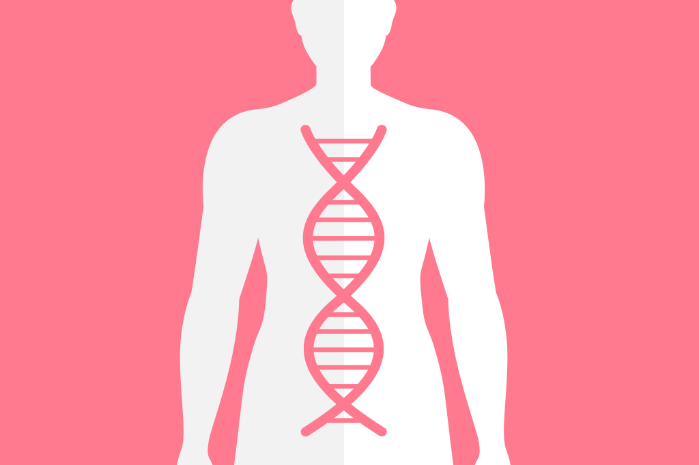
Vitamina A
Regulação genética :
→ Via Ácido all trans retinóico (ATRA)
RAR : metilação → marcador de célula neoplásica
hipermetilação → indutor CA
hipometilação ---> terapia anti câncer;
RXR e HDAC : ativação/inibição --> atividade antitumoral
PPAR : inibição de genes envolvidos na gênesis tumoral
Naiara Cristina Rodrigues N° USP 11670350

Slide 13
Vitamina A
Importante : quantidade de vitamina A depende do estado do indivíduo
. Aumento ou redução carcinogênese depende da dose e tipo de CA
. Considerar interações com outros metabólitos
. Presença de stress oxidativo , betacaroteno pode ser oncogênico
. Excesso de vitamina A pode ser teratogênico
Naiara Cristina Rodrigues N° USP 11670350

Slide 14
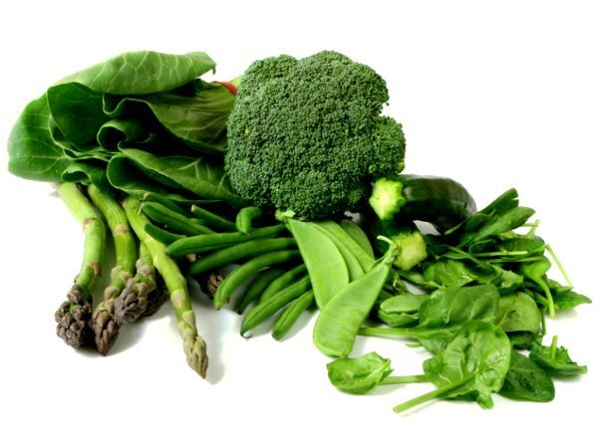
Ácido Fólico
Folato → presente nos alimentos
Pró ou Anticarciogênico ?
-incorpora uracil na hélice do DNA → mutação - Processamento DNA,RNA, proteínas,
síntese e manutenção do DNA
-Metilação DIRAS3, ARMC8, NODAL→ carcinogênesis - Atividade anti tumoral
-MTHFR : polimorfismo→ aumento homocisteína -prevenção de CA
hipometilação DNA - prevenção defeito no tubo neural
risco de tumor maligno - redução de efeitos da quimioterapia
malformação do tubo neural
Naiara Cristina Rodrigues N° USP 11670350

Slide 15
Marcos Vinícius Aguilar
Nº USP 11322500

Slide 16
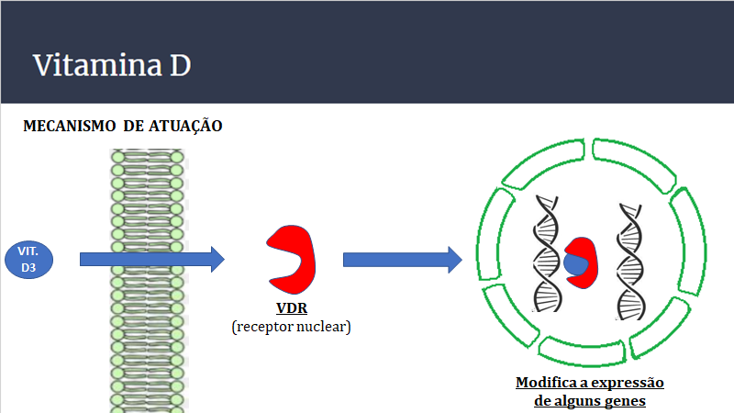
Marcos Vinícius Aguilar
Nº USP 11322500

Slide 17
Marcos Vinícius Aguilar
Nº USP 11322500

Slide 18
Marcos Vinícius Aguilar
Nº USP 11322500

Slide 19
Marcos Vinícius Aguilar
Nº USP 11322500

Slide 20
Marcos Vinícius Aguilar
Nº USP 11322500

Slide 21
Marcos Vinícius Aguilar
Nº USP 11322500

Slide 22
Marcos Vinícius Aguilar
Nº USP 11322500
Marcos Vinícius Aguilar
Nº USP 11322500
Marcos Vinícius Aguilar
Nº USP 11322500

Slide 23
Ácidos graxos poliinsaturados
Marcos Vinícius Aguilar
Nº USP 11322500

Slide 24
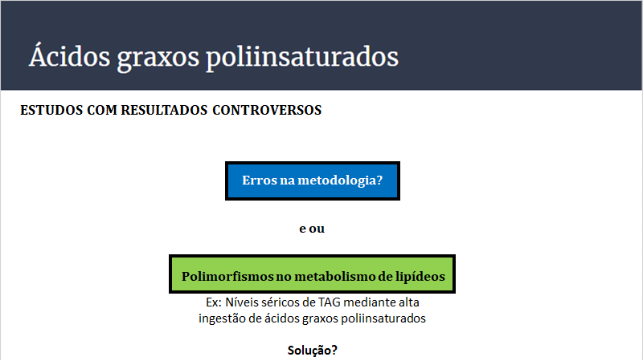
Marcos Vinícius Aguilar
Nº USP 11322500

Slide 25
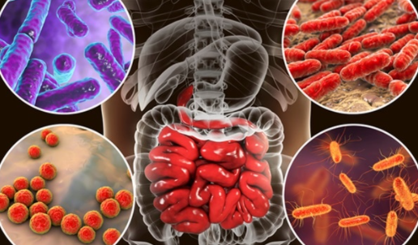
Microbiota
Leandro Bianchoni Manoel Nº USP: 11791539

Slide 26
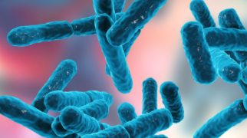
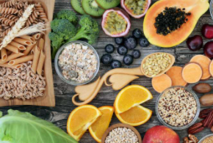
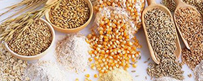
Probióticos e Prebióticos
Probiótico
Microrganismos vivos ingeridos para beneficiar a saúde.
Prebiótico
Substratos específicos para microrganismos hospedeiros.
- Fibras Dietéticas: carboidratos não digeríveis encontrados nos vegetais. (inulina, pectina, celulose…)
→ Solúveis
→ Insolúveis
Leandro Bianchoni Manoel Nº USP: 11791539

Slide 27
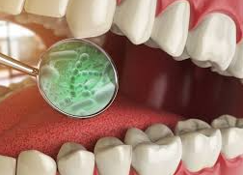
Microbiota e o Câncer
Estudo dos microrganismos da cavidade oral
→ Bactérias e Vírus ligados ao maior risco de câncer
→ Relação com doenças bucais
→ Câncer no trato aero digestivo
→ Possíveis terapias contra agentes carcinogênicos
Helicobacter pylori → Adenocarcinoma gástrico
Epstein-Barr → Linfoma não-Hodgkin, doença de Hodgkin e carcinoma nasofaríngeo
Papiloma Vírus → Câncer cervical
Leandro Bianchoni Manoel Nº USP: 11791539

Slide 28
Microbiota e o Câncer
Mecanismos:
Permanência do parasita, levando a inflamação crônica.
→ Pode levar a angiogênese
Oncogenes ativos e/ou inibição dos genes supressores de tumor.
→ Reprodução viral
→ Metilação
Indução de imunossupressão.
Leandro Bianchoni Manoel Nº USP: 11791539

Slide 29
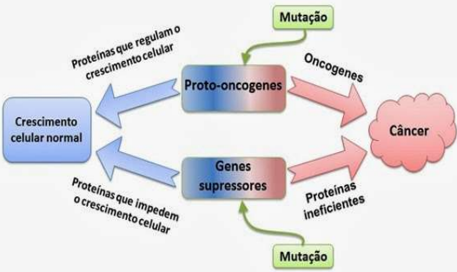
Microbiota e o Câncer
Mecanismos:
Permanência do parasita, levando a inflamação crônica.
→ Pode levar a angiogênese
Oncogenes ativos e/ou inibição dos genes supressores de tumor.
→ Reprodução viral
→ Metilação
Indução de imunossupressão.
Leandro Bianchoni Manoel Nº USP: 11791539

Slide 30
Microbiota e o Câncer
Consumo de Pre e Probióticos lácteos fermentados ou não:
→ Ainda sem evidências concretas de supressão
→ Relação: probióticos e redução do risco, incidência e número de tumores (cólon, fígado e bexiga)
→ Efeito preventivo: melhora no S. Imune, modulação do estresse oxidativo e da inflamação
→ Induzem bactérias saudáveis a superar ou suprimir as bactérias carcinógenas
Leandro Bianchoni Manoel Nº USP: 11791539

Slide 31
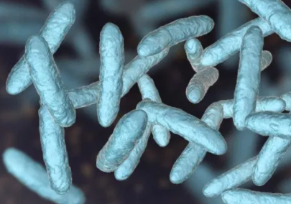
Microbiota e Probióticos
Bactérias lácticas: modulação de resposta imune
→ Regulação de interleucinas
→ Fatores de necrose tumoral (TNF-alfa)
→ Melhoram vias associadas a citocinas
Terapia probiótica
→ Auxilia a manter o equilíbrio entre as populações saudáveis e patológicas
→ Abordagem para estímulo da saúde por meio do transporte de mediadores inflamatórios
Leandro Bianchoni Manoel Nº USP: 11791539

Slide 32
Microbiota e Prebióticos
Relação com patologias: obesidade e inflamação
Fibras solúveis e insolúveis podem afetar a absorção intestinal
→ Relação inversa: fibras solúveis e câncer estômago e ovário
→ Relação direta: fibras dietéticas na prevenção do câncer de mama
-Bloqueio da absorção de estrogênios ou modulando fatores de crescimento
→ Ação protetora: dilui agentes ambientais tóxicos e aumenta o trânsito intestinal
Xenobióticos envolvidos com quimioprevenção do câncer
Leandro Bianchoni Manoel Nº USP: 11791539

Slide 33
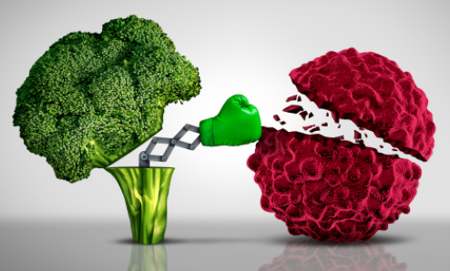
Conclusão
Potencial prevenção do câncer
Entender os mecanismos dos nutrientes para mensurar a dose ideal de cada um
Otimização da dieta focando nas necessidades metabólicas
Nutrição personalizada e individualizada
Dieta como fator irremovível das interações que determinam a saúde
Leandro Bianchoni Manoel Nº USP: 11791539

Slide 34
Referências bibliográficas
Irimie, A. I. et. al. Role of Key Micronutrients from Nutrigenetic and
Nutrigenomic Perspectives in Cancer Prevention. Medicine journal of Multidisciplinary Digital Publishing Institute. May/Jun 2019.
Kuper H, Adami HO, Trichopoulos D. Infections as a major preventable cause of human cancer. J Intern Med. 2000 Sep;248(3):171-83. doi: 10.1046/j.1365-2796.2000.00742.x. PMID: 10971784.
Kumar M., Kumar A., Nagpal R., Mohania D., Behare P., Verma V., Kumar P., Poddar D., Aggarwal P.K., Henry C.J., et al. Cancer-preventing attributes of probiotics: An update. Int. J. Food Sci. Nutr. 2010;61:473–496
Peterlik, M.; Grant,W.B.; Cross, H.S. Calcium, vitamin D and cancer. Anticancer Res. 2009, 29, 3687–3698
Plenary Session 1: Personalized Prevention
Selenium, genes, and cancer prevention
Jing Ma, M.D., Ph.D., Harvard Medical School, Boston, MA.
Disponível em <https://www.youtube.com/watch?v=tH4pqgSCcHU>, acessado em 10/10/2020

Slide 35
Obrigado(a)!!

